Slide 1
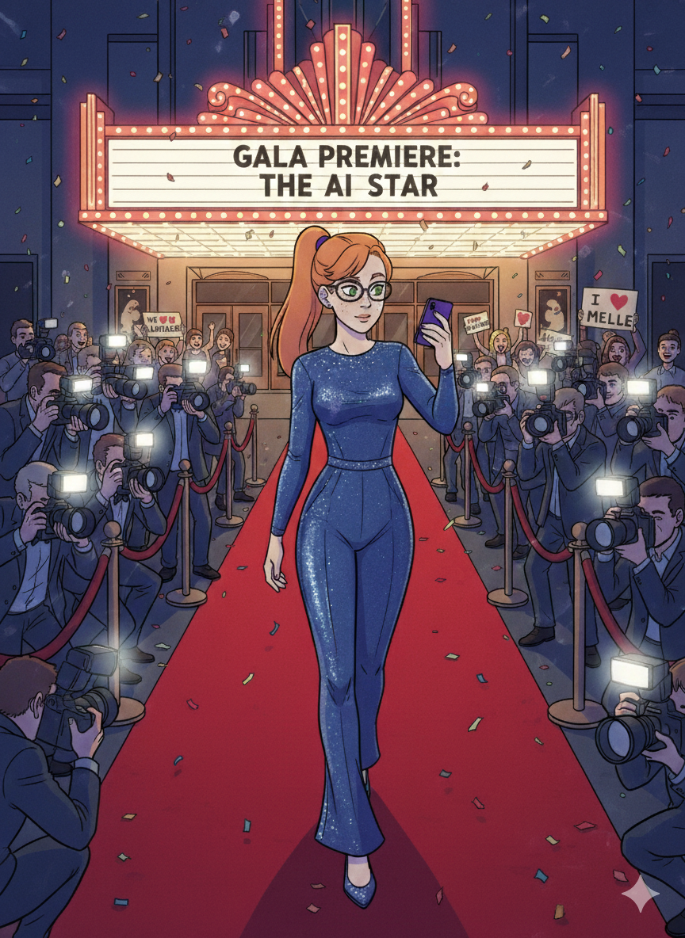
Week 41, 2025 – Groep 5/6 en (V)SO
Fan van AI?

Slide 2
Melle
Hoi allemaal!
Ik me toch een partij boos! Niet normaal. Echt woedend. Teleurgesteld ook. Ik voel me echt belazerd, voor de gek gehouden. Alsof ik een of ander dom wicht ben. Echt! Dit doe je toch niet?
Wat er aan de hand is? Nou, ik volg al een tijdje het account imma.gram op Instagram. Ik vind haar stijl echt helemaal geweldig en ben echt wel een beetje fan. Ik houd natuurlijk ook van fotograferen en ik vind haar foto’s altijd echt super!
Maar nu blijkt dus dat ze helemaal niet bestaat. Ze is AI! Er staat wel in haar bio “virtual girl in JP”, maar ik had daarbij bij stilgestaan dat ze nep zou kunnen zijn. Stom? Ik weet niet. Haar foto’s zijn altijd zo “echt”, zo staat ze bijvoorbeeld op de foto met andere mensen en deelt ze ook video’s.
Maar nu kwam ik dus deze week iemand tegen die heel hard moest lachen toen we het hierover kregen. Ben ik dan echt dom geweest? Had ik dit moeten weten, dan? Nu ik weet dat ze nep is, vind ik haar ook wel meteen een stuk minder leuk. Het is dus niet iemand die de wereld over reist, leuke dingen meemaakt en interessante mensen ontmoet… Het is gewoon iemand die vanachter de computer plaatjes zit te maken met ChatGPT of zoiets.
Ik had het er moet mijn moeder over en die zei dat er nu ook een AI-actrice is! Ze heet Tilly Norwood en ze is gemaakt door een Nederlandse actrice. Dat vind ik wel een beetje gek… Die bouwt dus een robot die haar werk kan doen? Da’s toch stom? Dan heeft ze straks elf geen baan meer. Zijn alle films met AI gemaakt. Dat zou ik toch niet leuk vinden hoor, maar het zou wel kunnen natuurlijk. Net als muziek, dat kun je nu ook heel makkelijk met AI maken. Maar hoe kun je nu fan zijn van zo iemand?
Wat vind jij? Maakt het verschil of een film en de acteurs echt zijn? Of is AI ook ok? En bij muziek? Zou je luisteren naar AI-muziek? En fan zijn van een AI-band?
Groetjes,
Melle.

Slide 3
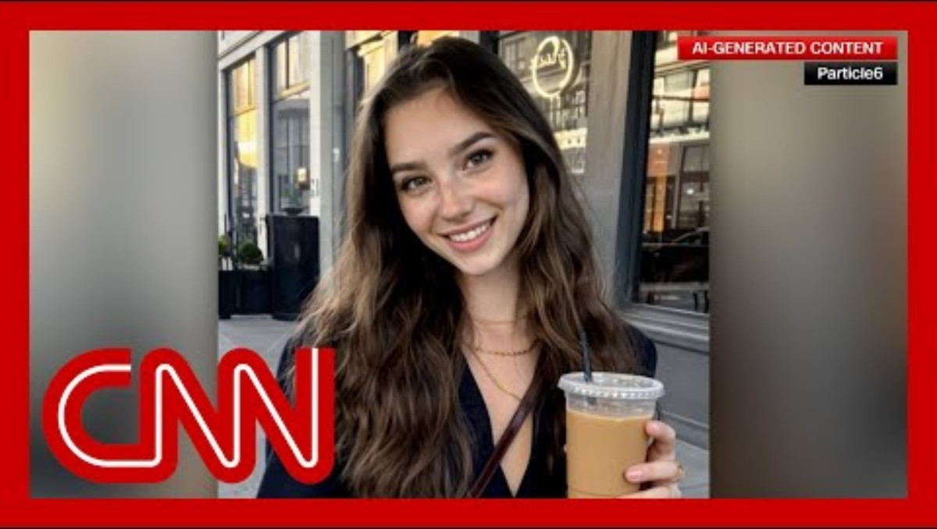
In de media:
“Filmsterren boos op AI-'actrice' van Nederlandse maker: 'Het lost geen enkel probleem op’”
Van nos.nl:
“De AI-'actrice' Tilly Norwood, ontwikkeld door een Nederlandse maker, zorgt voor opschudding in de internationale filmindustrie. Meerdere Hollywoodsterren, onder wie Emily Blunt, Whoopi Goldberg en Natasha Lyonne, hebben hun zorgen daarover geuit.”
En van nporadio1.nl:
“Ophef in Hollywood. Filmsterren zijn boos op actrice Tilly Norwood. Dat is geen actrice van vlees en bloed maar van bits en bytes. Kunstmatig gegeneerd dus, door een Nederlands bedrijf. Onlangs werd Tilly Norwood gepresenteerd op een filmfestival in Zürich en dat leidde tot forse kritiek van filmsterren en hun vakbonden.”

Slide 4
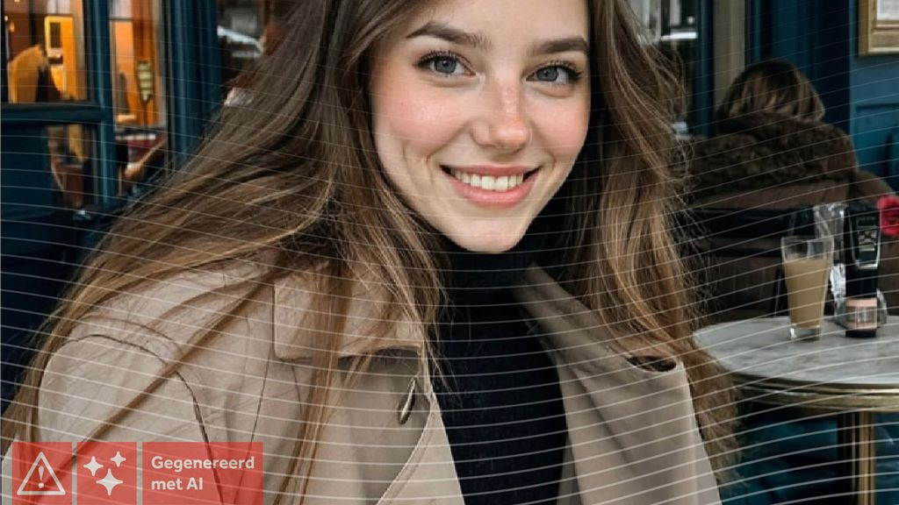
Hoe zit dat:
Echte, menselijke acteurs en actrices zijn nu boos, want zij vinden een AI-actrice “diep misleidend en totaal gestoord” (volgens Natasha Lyonne, die speelde in onder andere Smurfs (als stemacteur) en The Fantastic Four: First Steps. Ook andere acteurs en actrices reageren boos. Zij vinden dat acteren creatief en emotie is en AI heeft geen emotie of creativiteit.
Bovendien: “AI-modellen als Tilly Norwood worden gebaseerd op beeldmateriaal van bestaande mensen” (De Volkskrant). Tilly is dus gemaakt met behulp van video’s van anderen. Het is nog maar de vraag of dat met toestemming is gebeurd.
Andere mensen zijn enthousiast want: Ze is nooit moe, kan 24 uur per dag werken, hoeft niet uren opgemaakt te worden en zeurt niet over salaris… Daar kan een mens niet tegenop. En dat is dus ook een pijnlijk punt. Het voelt (is?) oneerlijke concurrentie.
Wat vind jij? Bespreek de stelling(en) op de volgende dia(‘s).

Slide 5
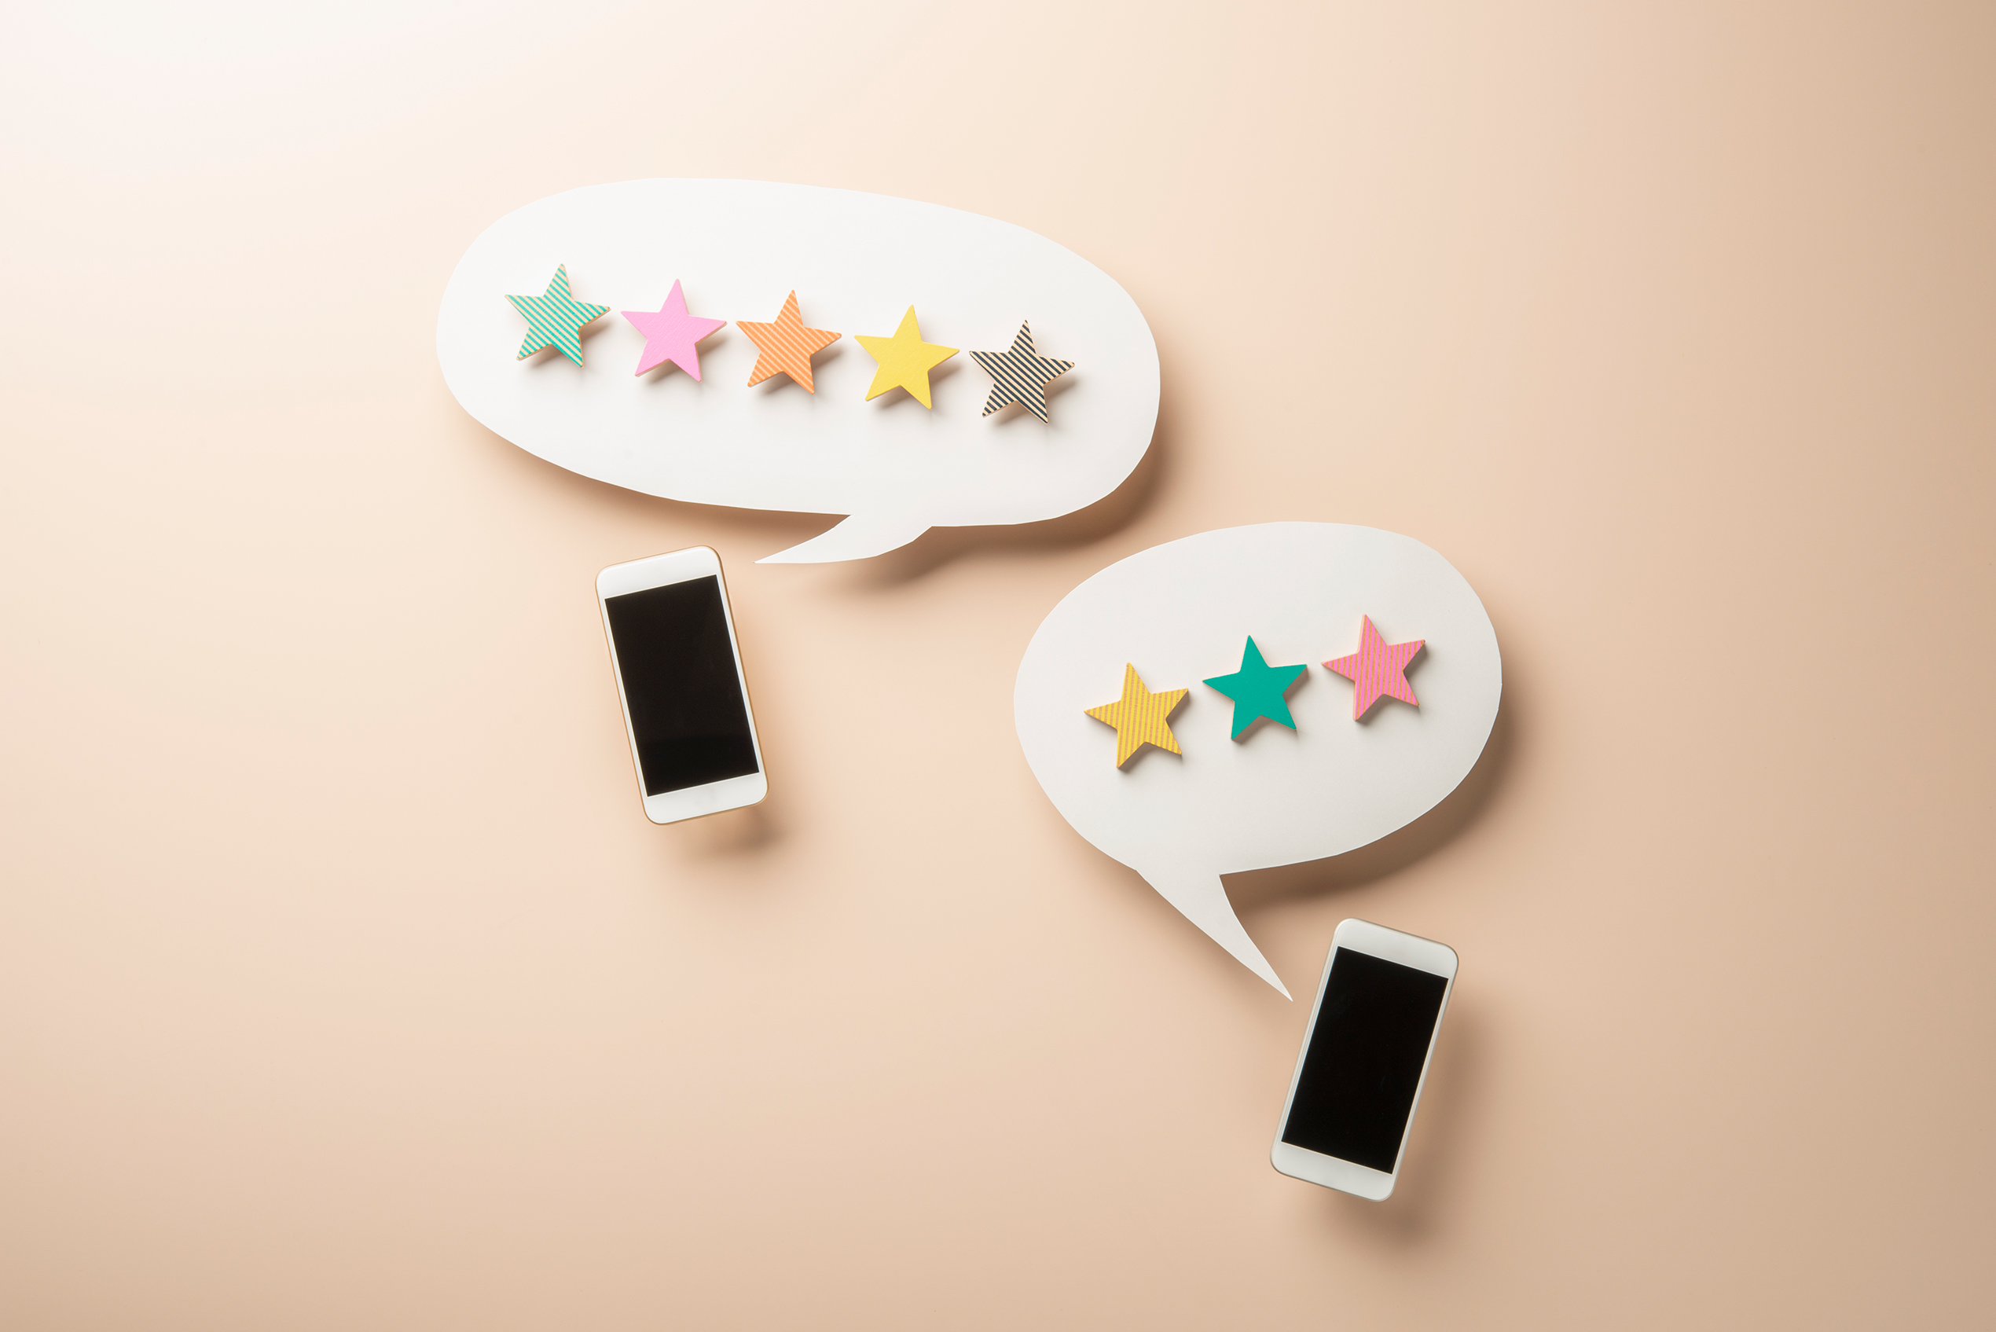
Ga in gesprek
Bespreek de stelling:
“Een AI-actrice kan 24 uur per dag werken en nooit moe worden. Is dat eerlijk tegenover mensen die een echte baan hebben?”

Slide 6
Ga in gesprek
Bespreek de stelling:
“Tilly Norwood is een robot. Mag een robot een prijs winnen voor beste actrice?”

Slide 7
Ga in gesprek
Bespreek de stelling:
“Stel, je favoriete zanger of zangeres is eigenlijk een AI. Zou je dan nog steeds fan zijn?”

Slide 8

Opdracht
Het Interview.
Verdeel de klas in duo's. Het ene kind speelt een robot met een beroep en het andere kind speelt een journalist. De journalist gaat de robot een aantal vragen stellen over haar/zijn/hen werk en "leven". Wissel van rol.
Als robot bedenk je eerst welk beroep jij hebt en welke baan jij dus van een mens hebt overgenomen (bijvoorbeeld leerkracht, politieagent, boer, schilder, automonteur, profvoetballer).
Als journalist bedenk je vragen die je wilt stellen aan de robot over het beroep en het leven (Hoe is het om bij NAC Breda te spelen? Wat vind je het leukste schoolvak om te geven? Ben jij een betere agent dan een mens? Waarom?).
Zorg dat je allebei 1x robot en 1x journalist bent geweest. Werk een van de interviews uit in een geschreven krantenartikel van ongeveer 500 woorden.
Notes:
Inleidende dia

Slide 9
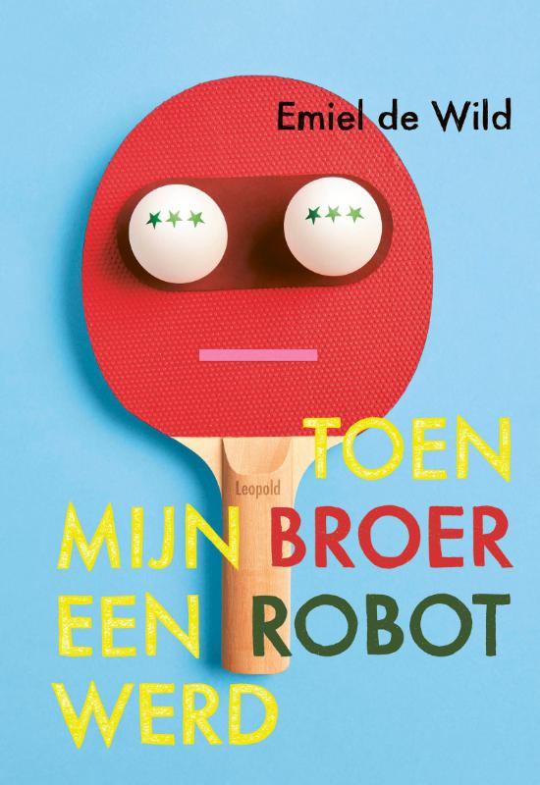

Boekentip bij deze les:
Voor 9-12 jaar: De Toen mijn broer een robot werd – Emiel de Wild
“Pap houdt de deur open. Samen met mam komt Dennie de kamer binnen. Ik hoor mezelf ademen. Het is vreemd: deze Dennie is mijn broer niet en tegelijkertijd is hij mijn broer wel. Ineens is hij er: de robot die Tijs’ broer vervangt. De robot lijkt op Dennie, klinkt als Dennie en gedraagt zich als Dennie. Maar… hij is hem niet.” (zwijsen.nl)
Voor 12-15 jaar: Welkom in Smartpark – Mirjam Mous
“Gijs zou het liefst non-stop gamen, maar zijn moeder vindt dat hij mensen in real life moet ontmoeten. Luus is verslaafd aan haar telefoon, maakt doorlopend selfies en lijkt vooral in zichzelf geïnteresseerd. Stoere Hailey haalt graag stunts uit, die ze op TikTok zet. En dan is er nog de slimme maar gemakzuchtige Delano die het schoolsysteem heeft gehackt.
Ze gaan allemaal naar Smartpark; een vakantieverblijf annex pretpark met zulke slimme apparaten dat ouderlijk toezicht niet nodig is. In het begin lijkt alles ideaal. Tot de apparaten in moordlustige machines veranderen en de jongeren moeten vechten voor hun leven.” (kinderboekenjournaal.nl)

Slide 10

Reflectie
Bundel de uitgewerkte interviews. Bespreek de opdracht na:
Hoe was het om je in te leven in een robot?
Was het moeilijk om vragen te bedenken?

Slide 11
Onderdeel Burgerschap
Iedere week een opdracht om te werken aan de doelen van Burgerschap! De opdracht sluit aan bij de les van Mediabegrip.

Slide 12
Fan van AI?
AI kost banen, hoor je vaak zeggen. En het klopt dat AI werk van mensen kan overnemen en dat sommige banen zullen veranderen of zelfs verdwijnen.
Ai kan bijvoorbeeld heel goed worden ingezet om witwaspraktijken te herkennen. Dit scheelt/kost duizenden banen in de bankwereld.
Ook in de medische wereld wordt AI al volop ingezet. Het herkent bijvoorbeeld bepaalde vormen van kanker beter dan een arts. Maar AI vervangt de arts niet.
Wat kan wel en wat kan niet worden overgenomen door AI?
Notes:
.

Slide 13
Opdracht
Wat mag een AI/robot nooit van een mens overnemen volgens jou. Schrijf het op een briefje.
De leerkracht verzamelt alle briefjes en trekt er vervolgens 1 uit. Bespreek deze in de groep.
Wat vind jij?
Notes:
.

